Slide 1
Правительство
Хабаровского края
Программа развития инновационного территориального кластера авиа- и судостроения Хабаровского края

Slide 2
Программа развития инновационного территориального кластера авиа- и судостроения Хабаровского края
Цель создания кластера – создание ведущего центра по реинжинирингу машиностроительных отраслей и секторов по выпуску сложной высокотехнологичной продукции в Российской Федерации
Функции кластера:
- аккумулирование компетенций (за счет рекрутинга высокотехнологичного бизнеса и трансфера знаний);
- выращивание компетенций (развитие вузов и нии как источников знаний и проч.);
- расширение присутствия и числа глобальных компаний с компетенциями, относящимися к базовому ядру кластера;
- коммуникация между специалистами и руководством для трансфера технологий между компаниями;
- коммуникация между производственными центрами Хабаровского края и макрорегиона;
- создание совершенной логистики для целей кластера;
- бенчмаркинг и трансфер лучшего опыта;
- продвижение продукции участников кластера на рынки Азии
2

Slide 3
Программа развития инновационного территориального кластера авиа- и судостроения Хабаровского края
На ровне с сильными сторонами и высоким потенциалом развития Хабаровский край имеет недостатки развития базовых отраслей и различных инфраструктур
Сильные стороны | Слабые стороны
Наличие сильных промышленных предприятий; Образовательная база в области машиностроения; Транспортно-логистический хаб (ОЭЗ в порте Ванино, удобное географическое положение, представленность различных транспортных узлов); Приближенность к азиатским рынкам; Опыт межотраслевой кооперации различных отраслей машиностроения; Наличие инфраструктуры и земельных участков; Выстроенные отношения с институтами развития; Потенциал для развития нового сектора, в том числе нефтегазохимии, способного стать дополнительной опорой кластера и экономики региона в целом. | Недостаточное агломеративное развитие территории; Удаленность Комсомольска-на-Амуре и Хабаровска друг от друга; Неполные компетенции, специализация преимущественно на процессинге; Малое число исследовательских институтов; Крупные предприятия – являются подразделениями крупных холдингов, но не самостоятельными предприятиями Нет третьего крупного игрока рынка, который способен стать третьей опорой кластера Логистический потенциал не использован в полной мере; Темпы прироста ниже, чем темпы прироста конкурентов, в том числе ближайших соседей; Технологическое отставание от ведущих компаний рынка по части параметров, в том числе дефицит компетенций в радиомикроэлектронике, материалах, цифровому инжинирингу и проч. Небольшой опыт привлечения крупных инвесторов за последние 10 лет
3

Slide 4
Программа развития инновационного территориального кластера авиа- и судостроения Хабаровского края
Наличие рисков и угроз дальнейшего развития машиностроительных секторов Хабаровского края создает запрос на разработку программы развития отраслей на стратегическую инициативу и кооперацию усилий в рамках кластера
Возможности | Риски и угрозы
Стать самым значимым центром машиностроения на ДВ России и в АТР; Стать центром привлечения высокотехнологичных производств из Китая, Кореи и Японии и других стран АТР; Стать крупнейшим логистическим узлом, обслуживающим промышленность макрорегиона Возможность достроить технологические цепочки; Возможность осуществить модернизацию системы исследований и подготовки кадров; Возможность сформировать значимый центр инноваций в АТР Возможность стать плацдармом для проникновения на азиатские рынки Китая, Кореи, Японии, Индии Возможность стать лучшим кадровым центром страны и АТР в машиностроении | Остаться в зоне процессинга, риск получить сырьевую специализацию; Не выдержать конкуренцию с растущим Китаем; Стать зоной размещения не высокотехнологичных азиатских, а торговых, сервисных и т.п. компаний Китая и других стран АТР; Риски деградации инновационного, технологического и исследовательского модуля; Относительно небольшой человеческий потенциал по сравнению с соседними рынками; Риски роста напряженности на рынке труда; Риски, что основные компании не договорятся
4

Slide 5
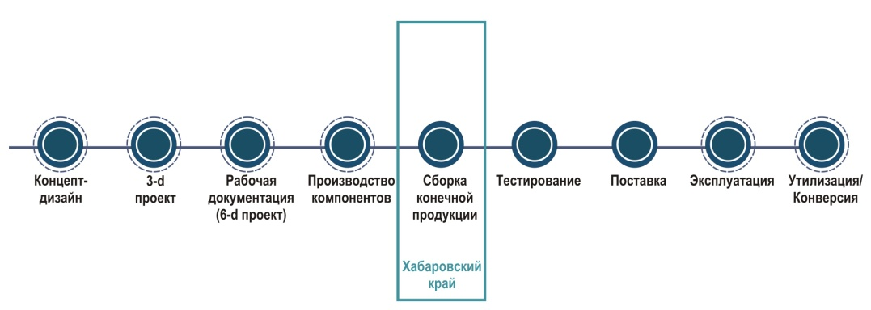
Программа развития инновационного территориального кластера авиа- и судостроения Хабаровского края
1. На первоначальном этапе запуска работы кластера необходимо осуществить выделение базовых компетенций и возможностей территории
Вопросы, стоящие перед кластером:
Определить компетенции
Выявить дефицитные и значимые компетенции
Осуществить рекрутинг дефицитных компетенций
Для решения этих вопросов необходимо (проекты):
Аудит промышленных предприятий
Дорожные карты для базовых отраслей
Бенчмаркинг и межународные программы обмена опытом в управлении технологическим развитием
Сессия стратегического планирования
Центр компетенций и библиотеки знаний
Технологическая цепочка машиностроения Хабаровского края
ОАК, ОСК, Газохимия
(потенциал)
Компетенции | Направление 1 | Направление 2 | Направление 3
Компетенция 1 | ///
Компетенция 2 |  | ///
Компетенция n |  |  | ///
Трансфер
технологий
Выращивание
комптенций
5

Slide 6
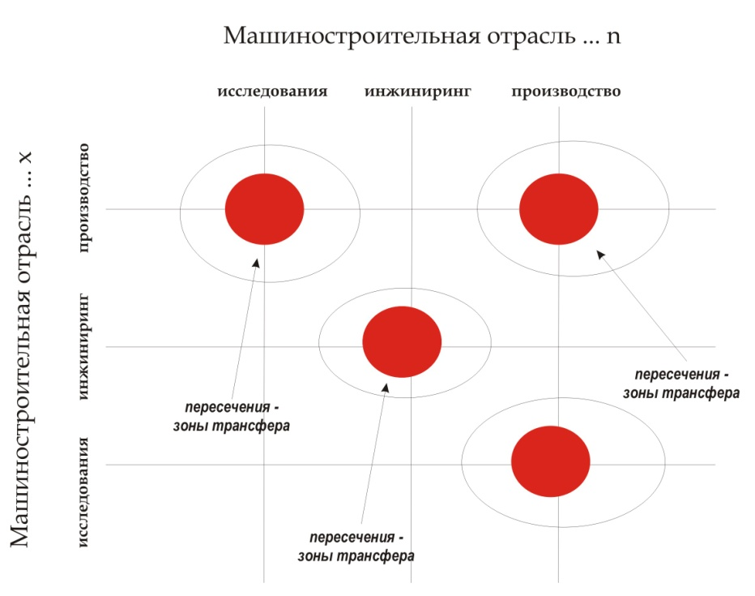
Программа развития инновационного территориального кластера авиа- и судостроения Хабаровского края
2. Следующим шагом в развитии кластера станет выстраивание зон применения имеющихся технологий / компетенций
1. Расширение зоны применения за счет синтеза технологий различных отраслей.
2. Реинжиниринг базовых отраслей:
диверсификация компетенций (исследования, инжиниринг, технологии);
диверсификация продукта (расширение ассортимента);
межотраслевой трансфер технологий.
Для этого необходимо:
Привлечение новых высокотехнологичных отраслей (нефтегазохимия, металлообработка и др.).
Создание системы трансфера технологий (центр трансфера технологий).
Запуск организационного обучения
конференции поставщиков в базовых отраслях;
программы обмена опытом между базовыми секторами и во внешнем контуре
6

Slide 7
Программа развития инновационного территориального кластера авиа- и судостроения Хабаровского края
3. Для реорганизации отраслей и комплексного развития кластера необходим запуск кадровых программ в кластере
Кадровая программа как способ получения новых компетенций
1
2
3
Система управления талантами:
сети (международные исследовательские сети)
мероприятия (инжененрный форум, форумы в газохимии, логистики и проч.)
программы по выстраиванию карьерных линий
Система рекрутинга компетенций:
- stick innovations (удержание инноваций на территории)
привлечение преподавательского состава (из других отраслей)
data центр
центр кадровых компетенций
Социальная среда:
жилищные программы для молодых и ценных специалистов
проекты в городской среде
развитие публичных и социальных сервисов (соц. обеспечение, science кафе, брифинги, мероприятия и т.д.)
7

Slide 8
Программа развития инновационного территориального кластера авиа- и судостроения Хабаровского края
4. Важным блоком проектирования кластера является реализация инфраструктурных проектов на территории функционирования кластера. Создание новой инфраструктуры для нового машиностроения.
1. Создание технопарка с перспективой расширения до сетевого индустриального парка
2. Развитие инфраструктуры логистики:
большая логистика (порты, авиахаб, жд инфраструктура);
специализированная логистика (судостроение, авиастроение, совместные кооперационные проекты в машиностроение - Китай)
3. Городская среда:
проект Технополиса
проекты развития городской среды
инфраструктура для развития малого бизнеса
новые публичные пространства
развитие инженерной инфраструктуры (smart-технологии, энергоэффективность и др.)
8

Slide 9
Программа развития инновационного территориального кластера авиа- и судостроения Хабаровского края
План реализации кластерных проектов
2012 2013 2014 2015
Разработка концепции
технопарка
СМР и запуск деятельности технопарка
Коммуникационные мероприятия (инженерный форум, конференции поставщиков, проектные семинары)
Кадровые программы
Технологический аудит,
Формирование списка компетенций
Центр прототипирования,
Бизнес Инкубаторы
Дорожные карты отраслей
Технополис (строительные работы)
Бенчмаркинг и международная программа кластера
Регламенты коммуникации
внутри кластера
Проекты городской среды
Создание органов управления
кластером (секретариат), проектный офис,
Совет кластера, управляющая компания
9

Slide 10
Программа развития инновационного территориального кластера авиа- и судостроения Хабаровского края
Перечень проектов кластера:
Первоочередные проекты | Перспективные проекты
Технопарк Центр кадровых компетенций и моделирования Развитие университетских инфраструктур Конференция поставщиков Серия регулярных семинаров по промдизайну Инженерный форум Исследовательская программа кластера Программы развития логистики Проектирование международных исследовательских сетей | Технополис Металлосервисный центр Центр новых конструкционных материалов Центр промышленного дизайна Индустриальный парк Центр быстрого прототипирования Газохимический форум Глобальная исследовательская сеть Венчурный и грантовый фонд Парк поставщиков
10

Slide 11
Проблемы-цели-основные проекты- ресурсы инновационного кластера Хабаровского края (2012-2016 гг.)
Сферы | Проблемы | Цели | Проекты | Ресурсы с 2012 по 2016 гг. (млрд руб)
Образовательная | 1) Нехватка материально-технической базы для совершенствования имеющегося образовательного потенциала; 2) Дефицит программ дополнительного обучения, повышения квалификации; 3) Слабая связь образовательных учреждений и предприятий; | 1) Создание материально технической базы для совершенствования инновационного потенциала в образовании; 2) Создание новых программ дополнительного обучения и повышения квалификации; 3) Создание площадок для обмена опытом, таких как инженерный форум | Развитие университетской инфраструктуры | 3,877
 |  |  | Инженерный форум | 0,06
 |  |  | Центр промышленного дизайна | 0,08
 |  |  | Обеспечение доступа к ведущим базам Scopus, SCI и т.д. | 1,22
Исследовательская | 1) Малое число исследовательских институтов; 2)Технологическое отставание от ведущих компаний рынка по части параметров, в том числе дефицит компетенций в радиомикроэлектронике, материалах, цифровому инжинирингу и проч.; 3) Недостаток исследовательских подразделений в ключевых компаниях; | 1) Стать центром привлечения высокотехнологичных производств из Китая, Кореи и Японии и других стран АТР; 2) Достроить технологические цепочки; 3) Создать среду благоприятную для развития и трансфера инноваций | Технопарк КнАГТУ | 1
 |  |  | Технопарк в г. Хабаровске | 2
 |  |  | Центр кадровых компетенций и моделирования | 0,1
 |  |  | Проектирование международных исследовательских сетей | 0,07
 |  |  | Технополис | 12,988
 |  |  | Центр новых конструкционных материалов | 0,1
 |  |  | Глобальная исследовательская сеть | 0,07
 |  |  | Создание суперкомпьютерного центра | 0,6
Инфраструктурная | 1) Недостаточное агломеративное развитие территории; 2) Удаленность Комсомольска-на-Амуре и Хабаровска друг от друга; 3) Логистический потенциал не использован в полной мере; 4) Дефицит инфраструктуры для развития потенциала кластера | 1) Создание транспортно-логистического хаба; 2) Создание инфраструктуры достаточной для развития потенциала кластера; 3) Агломеративное развитие территорий, в том числе; 4) Развитие транспортных взаимосвязей Хабаровска и Комсомольска-на-Амуре. | Программы развития логистики, в т.ч разработка псд. | 0,42
 |  |  | Реконструкция аэропорта в г. Хабаровске | 11,41
 |  |  | Развитие портовой зоны Хабаровского края | 4,665
 |  |  | Развитие логистики (строительство дорог и тоннелей) Хабаровск-Комсомольск-Советская гавань | 34,22
 |  |  | Развитие ПОЭЗ Советская гавань | 3,743
Производственная | 1) неполные компетенции, специализация преимущественно на процессинге; 2) Риски отставания инновационного, технологического и исследовательского модуля; 3) Слабые конкурентные преимущества по сравнению с близлежащими странами; 4) Низкая производительность труда на предприятиях | 1) Расширение компетенций за счет привлечения новых игроков в регион, а также расширения внешних и внутренних связей; 2) Реинжиниринг структуры отраслей; 3) Увеличение конкурентоспособности за счет тесной работы промышленности, исследовательского и образовательного модулей; 4) Увеличение производительности труда за счет технологического совершенствования производственных процессов | Конференция поставщиков | 0,015
 |  |  | Технологический аудит, формирование списка компетенций | 0,06
 |  |  | Кадровые программы | 0,09
 |  |  | Металлосервисный центр | 0,08
 |  |  | Индустриальный парк | 4
 |  |  | Газохимический форум | 0,06
 |  |  | Парк поставщиков | 3
Всего: |  |  |  | 84

Slide 12
Реальные и целевые показатели развития кластера (2011-2012 гг.)
Наименование показателя | Величина в 2011-12 году | Величина в 2020 году
Инновационная активность организаций (%) | 11,1 | 23,1
Объем инновационных товаров, работ, услуг (млн.руб.) | 6424 | 54997
Число используемых объектов интеллектуальной собственности (изобретения, полезные модели, промышленные образцы, базы данных, программы для ЭВМ) (ед.) | 202 | 254
Количество организаций входящих в кластер (ед.) | 65 | 85
Объем продукции, работ, услуг, организаций, входящих в кластер (млн.руб.) | 50559 | 150000
Объем продукции, работ, услуг, организаций, входящих в кластер, поставленный на мировые рынки (млн. руб.) | 16860 | 50000
Объем нанотехнологической продукции (млн.руб) | 341,9 | 5000
Количество резидентов краевого технопарка (ед.) | - | 110
Объемы производства продукции (работ, услуг) организациями, размещенными краевом технопарке (млн.руб.) | - | 61
Количество инновационных разработок и продукции, представленных на Российских и международных выставках, ярмарках, салонах (ед.) | 32 | 105
Число используемых передовых производственных технологий, (ед.) | 2356 | 4000
Количество выданных патентов (ед.) | 224 | 450
Количество инновационной продукции, представленной на международных мероприятиях (ед) | 32 | 120
Количество специалистов, повысивших квалификацию в крупнейших инновационных российских и зарубежных центрах (чел.) | 6 | 150
Количество сотрудников, повысивших квалификацию за счет участия в семинарах | 530 | 1850

